Slide 1
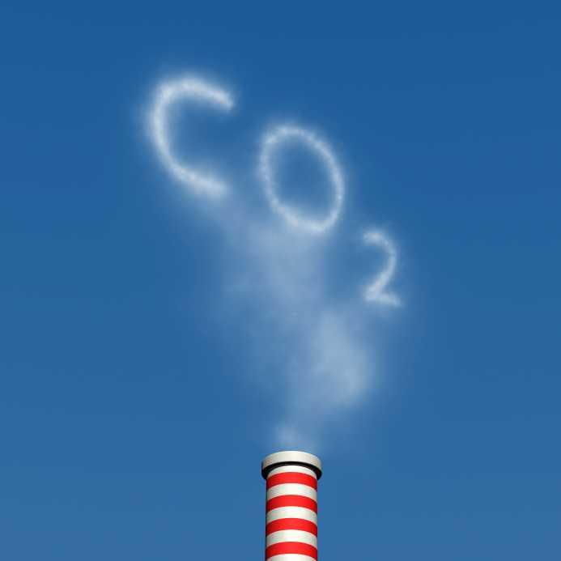
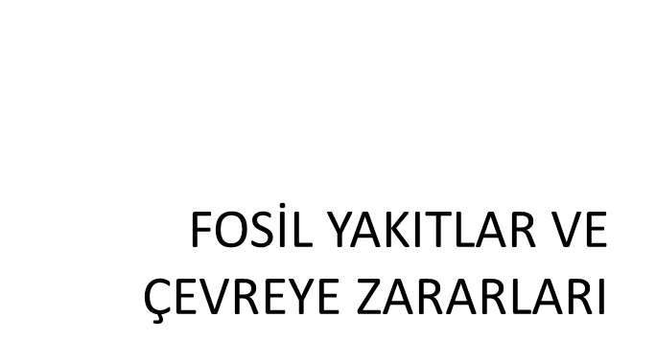
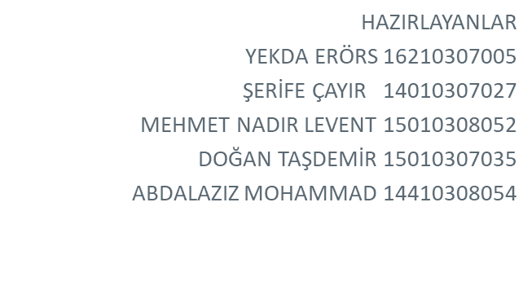
HAZIRLAYANLAR:
YEKDA ERÖRS 16210307005
ŞERİFE ÇAYIR 14010307027
DOĞAN TAŞDEMİR 15010307035
ABDALAZIZ MOHAMMAD 14410308054
MEHMET NADİR LEVENT 15010308052

Slide 2
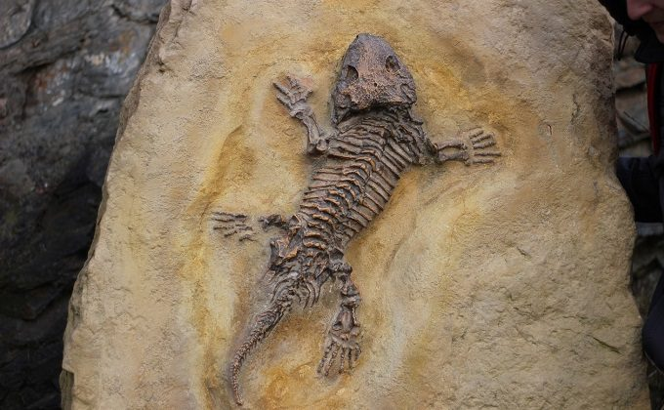
FOSİL NEDİR?
Fosil, nesli tükenen canlıların uzun yıllar boyunca bozulmadan günümüze ulaşan kalıntılarına denir.

Slide 3
FOSİL YAKIT NEDİR?
Fosil yakıtlar, canlı kalıntılarının (hayvan ve bitki kalıntılarının) milyonlarca yıldır toprak altında ayrışması sonucunda meydana gelen enerji kaynağıdır.
Yerkabuğunun katmanları içerisinde havasız ortamlarda kalarak yüksek basınçlarda fosilleşmesiyle oluşan yakıtlardır.

Slide 4
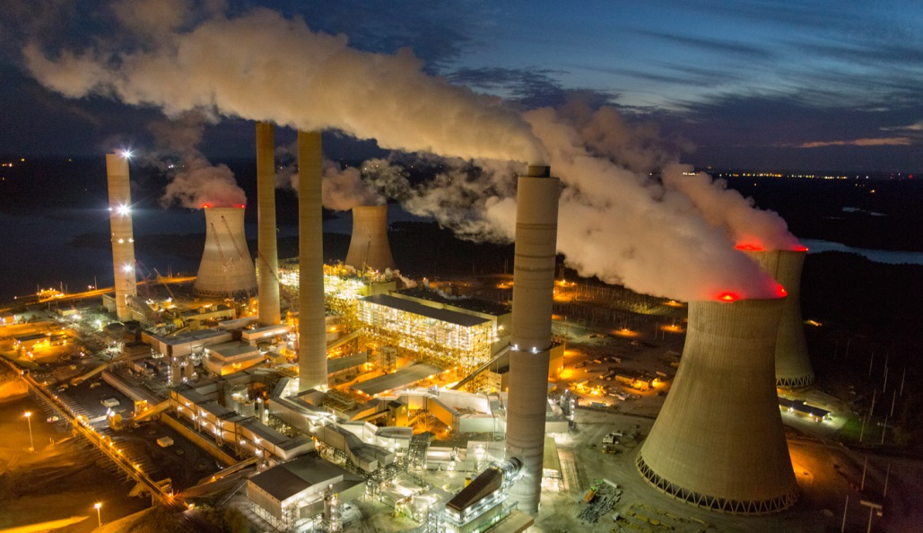
FOSİL YAKITLARIN KULLANIM ALANI
Fosil yakıtlar günümüzde en yoğun olarak kullanılan enerjidir.
Endüstriyel alanda çok geniş bir kullanım alanı bulmaktadır.
Fosil yakıtlar fabrikaların çalıştırılması, elektrik üretilmesi, araçların çalıştırılması, ısınma, mutfak ihtiyaçlarının karşılanması gibi çeşitli alanlarda kullanılabilir.

Slide 5
20 ve 21. yüzyılda dünya çapındaki teknolojik gelişmelerle, fosil yakıtlardan elde edilen enerjiye olan ihtiyaç artmaktadır.
Özellikle petrolden elde edilen benzin, dünya çapında ve bölgesel olarak büyük çatışmaların ana sebebi haline gelmektedir.
Dünya çapındaki bu enerji ihtiyacının artması ile çözüm arayışları, yenilenebilir enerji kaynaklarına doğru yönelmelidir.

Slide 6
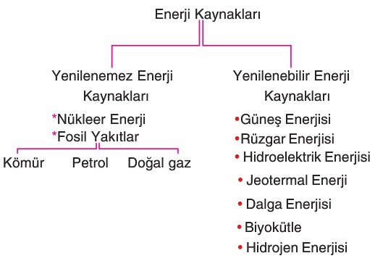

Slide 8
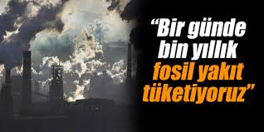
KÖMÜR PETROL DOĞALGAZ
Energy Information Administration, 2007 yılında dünyada birincil enerji kaynaklarının %86.4'ünün fosil yakıtlar olduğunu belirtti.
Fosil yakıtların yakılmasıyla 21.3 milyar ton CO2 açığa çıktığı ancak bunların doğal kaynaklarca yaklaşık yarısının emile bildiği yani net olarak havaya 10.65 milyar ton CO2 salındığı araştırılmıştır.

Slide 9
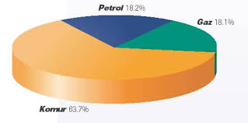
Dünya fosil yakıt rezervinin yüzde 63,7’sini kömür, yüzde 18,2’sini petrol, yüzde 18,1’ini doğal gaz oluşturmaktadır.
Fosil yakıtların genel dağılımı incelendiğinde, sıvı ve gaz yakıt rezervleri dünyanın belirli coğrafi bölgelerine yoğunlaştığı, kömürün ise düzenli bir dağılım gösterdiği ve üretiminin 50’den fazla ülkede gerçekleşmektedir.

Slide 10
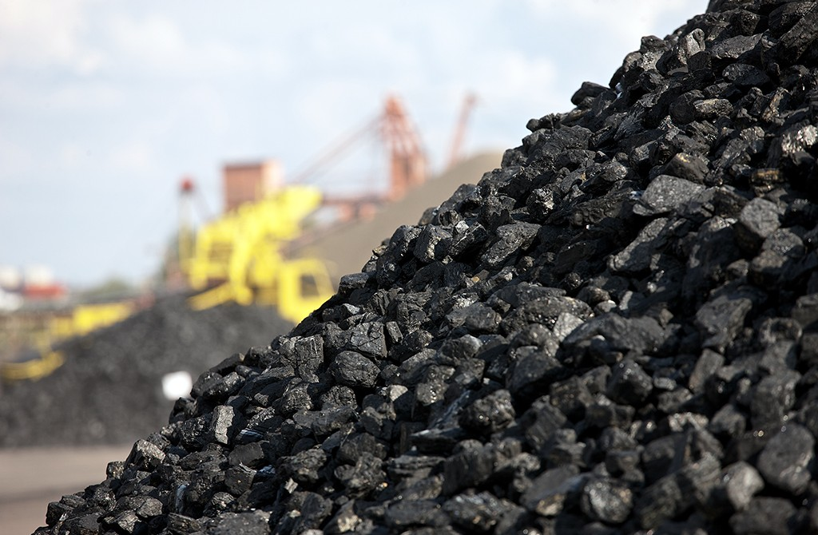
Fosil yakıtların katılaşmış ve sıkıştırılmış hali kömürdür.
Ortaya çıkışı milyonlarca yıl süren kömürün, bataklıklarda bulunan bitkisel atıklardan oluştuğu tahmin edilmektedir.
Kömür, çoğunlukla karbon, hidrojen ve oksijenden oluşan az miktarda kükürt ve nitrojen içeren bir enerji hammaddesidir.

Slide 11
Kömür, dünyanın en büyük potansiyeline sahip fosil kaynak türdür.
2006 yılı itibariyle dünya kömür rezervleri 909 milyar ton olarak hesaplanmıştır.
Rezervlerin yüzde 67’si dört ülkede bulunmaktadır:
ABD (yüzde 27), Rusya (yüzde 17), Çin (yüzde 13), Hindistan (yüzde 10). 1990 yılında 1,174 milyar ton olarak hesaplanan dünya kömür rezervleri 2000 yılında 1,083 milyar tona ve 2006 yılında 909 milyar tona düşmüştür.

Slide 12
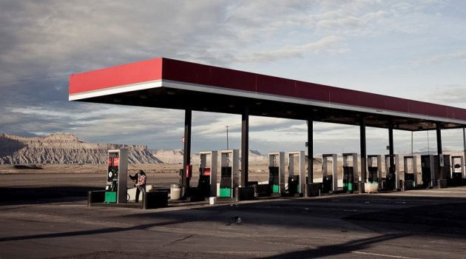
Fosil yakıtların sıvılaşmış hali petroldür.
Deniz altındaki bitki ve canlılarının çürüyerek yer tabanında birikmesi, zamanla deniz sularının çekilmesine bağlı olarak bu kalıntıların toprak ve kumla kaplanması, daha sonra da sıcaklık-basınç etkisiyle ayrılması sonucu meydana gelmiştir.
Bugün dünyanın önemli enerji ve sanayi hammaddelerinden biri olan petrol ve yan ürünleri hemen hemen bütün alanlarda kullanılan çok önemli bir enerji kaynağıdır.
Değişik oranlardaki katı, sıvı ve gaz hidrokarbonların karışımıdır.

Slide 13
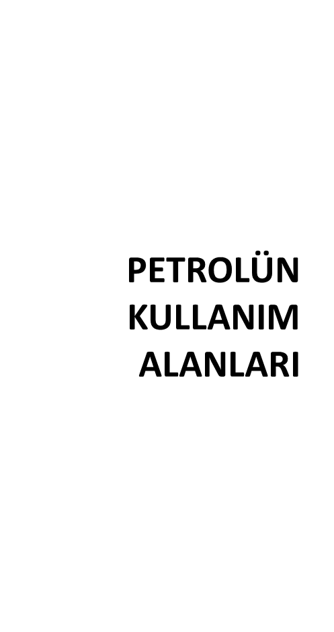
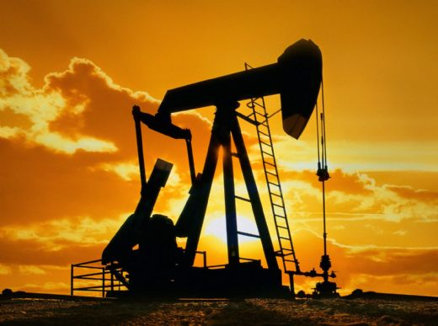
Ham petrolün kullanım alanı sınırlıdır. Fakat petrol işlendikten sonra elde edilen ürünlerin değeri ve kullanım alanı da artmaktadır.
Günümüzde petrolün işlenmesiyle 80 bine yakın ürün elde edilmektedir.
Otomobillerden uçaklara kadar bir hemen tüm araçların çalışması için petrole ihtiyaç duyulmaktadır. Ayrıca kurulan ve gelişen petrokimya sanayinde petrolün pek çok yan ürünü üretilmektedir.
Ancak en çok kullanıldığı alanlar ulaşım ve enerjidir.
Petrolün işlendiği yere rafineri denir. Ham petrol işlendikten sonra elde edilen ürünler önem sırasına göre; Benzin, Fuel Oil, Motorin, Lipit Petrol Gazı (LPG), Jet Yakıtı ve Asfalttır.

Slide 14
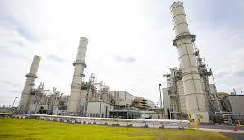
Fosil yakıtların gaz şeklindeki çeşidi doğal gazdır.
Doğal gaz yerkabuğunun altında, belli jeolojik oluşumlarla gerçekleşen, metan ve hidrokarbonlardan oluşan yanıcı, renksiz, kokusuz ve havadan hafif bir gaz karışımıdır.
Doğal gaz yer altında birikmiş büyük yataklar şeklinde bulur.

Slide 15
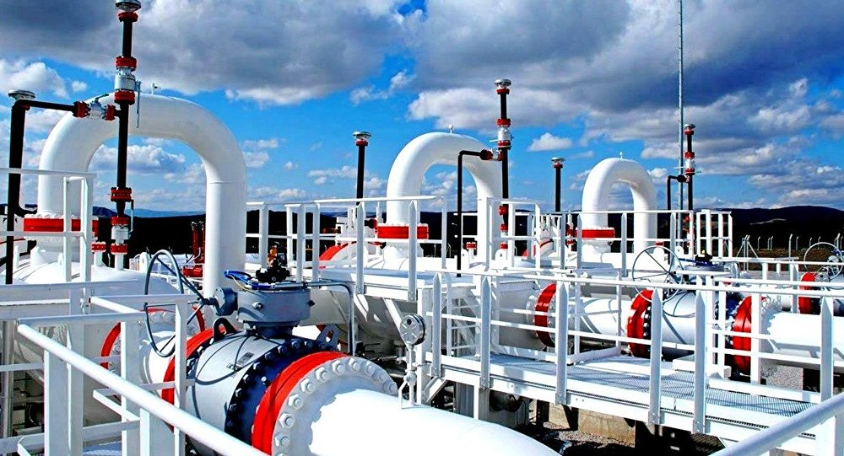
Doğalgaz, milyonlarca yıl önce yaşamış bitki ve hayvan artıklarının zamanla yeryüzü kabuğunun derinliklerine gömülüp kimyasal dönüşüme uğraması sonucu oluşur.
Kaynağından çıkarıldığı haliyle herhangi bir işlemden geçirilmeksizin kullanılabilmektedir.
. Dünyanın değișik bölgelerinde bulunan doğal gaz rezervleri 2007 yılı sonu itibariyle 177,36 trilyon m3 olarak hesaplanmıștır. Rezerv sıralamasında Orta Doğu yüzde 40,3 payı ile dünyanın birinci büyük doğal gaz rezerv bölgesidir.

Slide 16
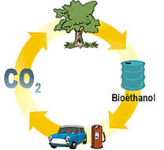
FOSİL YAKITLARIN YARARLARI
Günlük yaşantımızda birçok fayda sağlayan fosil yakıtlar sanayi tesisleri, otomobil ve makineler dahil olmak üzere birçok alanda kullanılmaktadır.
YARARLARI
Doğada bolca bulunmaları
Verimli ve güvenilir enerji
Yüksek kaloriye sahip kömür ile ısınma
Doğalgaz ile ısınma ihtiyacı
Rafine edilmiş petrol ile ulaşım ihtiyacının karşılanması
İstihdam sağlama

Slide 17
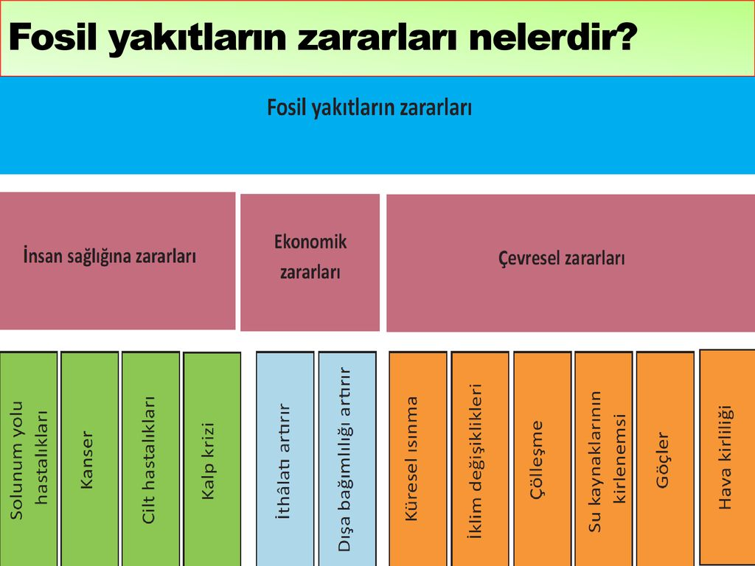

Slide 18
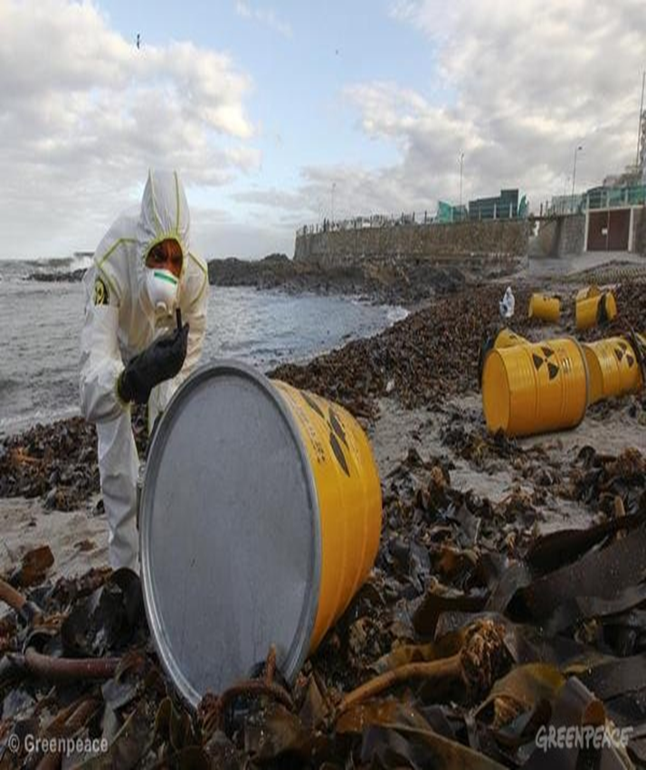
İNSAN SAĞLIĞINA ZARARLARI
İnsanlar üzerindeki etkisi:
Fosil yakıtların zararları arasında en önemli olan etkenlerden bir tanesi de insanlar üzerindeki etkilerdir.
Fosil yakıtların yanması ile birlikte yayılan gazlar ve fosil parçacıkları birçok kişide solunum yolu hastalıklarına neden olabilir.
Bu durum başta kanser olmak üzere birçok hastalığa davetiye çıkarmaktadır.
Suya karışır, hazımsızlık yapar, toprağa sızar, bereketi kaçırır, havaya uçar, nefes keser astım yapar.
Sonuç olarak ise çok sayıda kişinin erken ölümüne sebep olmaktadır.

Slide 19
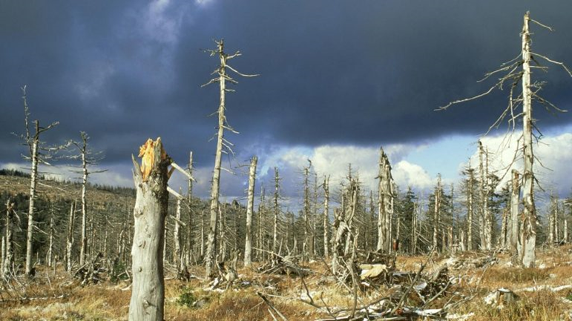
ÇEVREYE ZARARLARI
Asit yağmurlarının meydana gelmesine neden olur.
Fosil yakıtların kullanımı havanın kirlenmesine neden olur.
Kirlenen hava belirli bir süre sonra asit yağmurlarına dönüşmekte ve asit yağmurları da çevredeki bitki örtüsünün yok olmasına neden olmaktadır.
Ayrıca bu asit yağmurları akarsular ve nehirlere de aktığı için buradaki canlılarda asit yağmurları ile beraber yok olmaktadır.

Slide 20
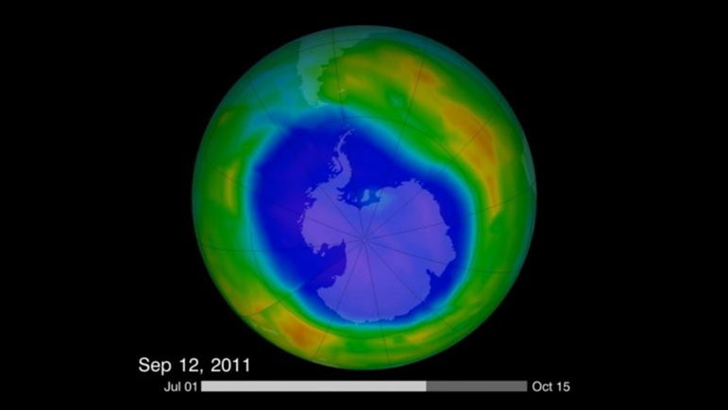
Ozon tabakasının incelmesine neden olur.
Fosil yakıtların belki de en büyük zararlarından bir tanesi olarak ozon tabakasını delmesi gösterilir.
Çünkü ozon tabakasının delinmesi dünya üzerindeki tüm canlıların hayatını tehlikeye sokmaktadır.
Delinen ozon tabakası aynı zamanda küresel ısınmaya ve bu da buzulların eriyerek dünyanın sular altında kalmasına neden olacaktır.

Slide 21
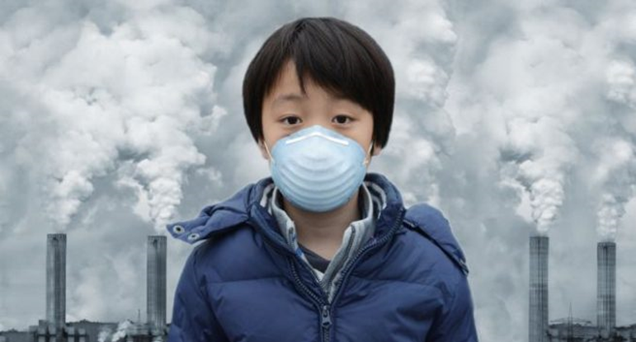
Havadaki oksijenin azalmasına ve karbondioksitin artmasına neden olur.
Canlıların yaşamına sağlıklı bir şekilde devam edebilmesi için oksijen vazgeçilmezler arasında yer alır.
Ancak fosil yakıtlar havadaki karbondioksit miktarını artırdığı için oksijen miktarı düşmektedir.
Düşen oksijen miktarı da canlıların yaşamını tehlikeye sokar.

Slide 22
Küresel ısınma gibi iklim değişikliklerine neden olur.
Fosil yakıtlar ozon tabakasının delinmesine neden olduğu için bu da beraberinde iklimlerin değişmesine neden olur.

Slide 23
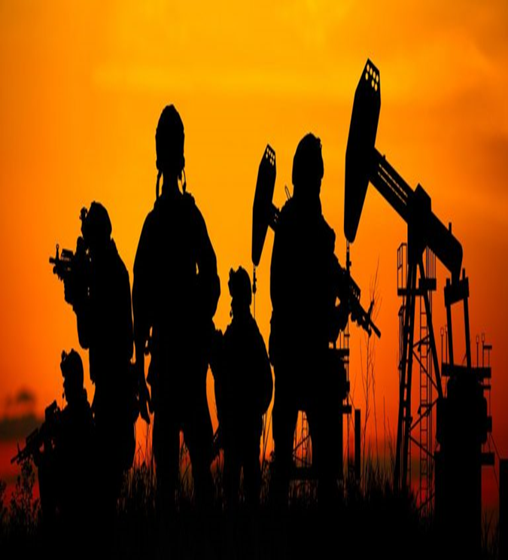
Petrol savaşlarına neden olur. Her geçen gün petrole olan bağımlılığın artması beraberinde savaşları da getirmektedir.
Günümüzde dahi petrol için savaşlar yapılmaktadır.
Bu da Fosil yakıtların zararları arasında gösterilebilir

Slide 24
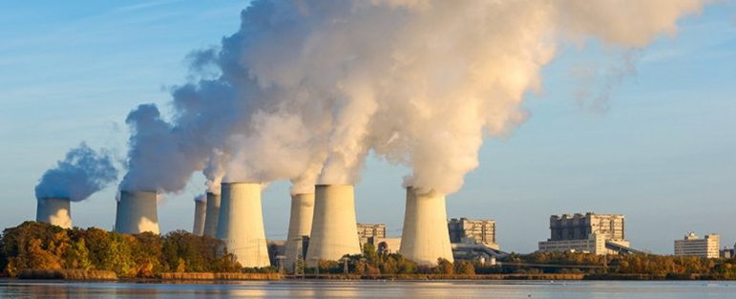
Hava kirliliğine etkisi: Dünyanın en büyük enerji kaynağı olan fosil yakıtların direkt olarak hava kirliliğine yol açtığını söyleyebiliriz .
Çünkü fosil yakıtlar yanması ile birlikte karbondioksit ortaya çıkar.
Dünya üzerinde çok fazla miktarda fosil yakıt kullanıldığı için atmosferde bulunan karbondioksit oranı yükselir.
Tüm bunların sonucunda ise hava kirliliği meydana gelir.
Bunun dışında dünyanın temel sorunlarından bir tanesi olan küresel ısınmanın başlıca nedenlerinden bir tanesi oldukça fazla miktarda fosil yakıtların kullanılmasıdır.
Havaların aşırı bir şekilde soğuması ve aşırı şekilde ısınması ve farklı doğa olayları bu sebeplerden dolayı değişen iklim dengesinden kaynaklanmaktadır.

Slide 25
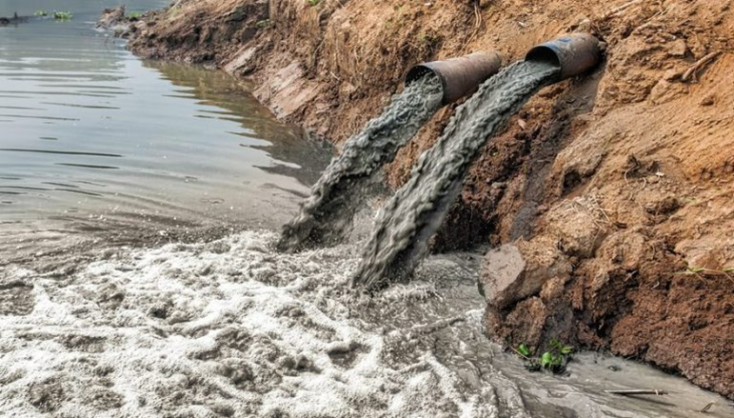
Su kirliliğine etkisi: Su kirliliğinin başlıca etkenlerinden bir tanesi de fosil yakıtlardır.
Fosil yakıtlı olan enerji santrallerinin ve farklı ısı tesislerinin soğutma suyuna ihtiyacı vardır.
Isınan suyun yeniden kaynağa deşarj edilmesi sonucunda suların ısınıyor olması su kirliliğine örnektir.

Slide 26
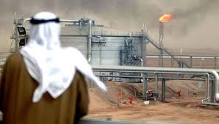
FOSİL YAKITLAR İÇİN YAPILAN BAZI SAVAŞLAR
Amerika – Irak savaşı petrol için yapılan en önemli savaşlardan birisidir.
Amerika, Avrupa – Libya savaşı; Dünyanın en kaliteli petrolü olan Libya Petrolü için yakın zamanda yapılan en önemli savaşlardan birisidir.

Slide 27
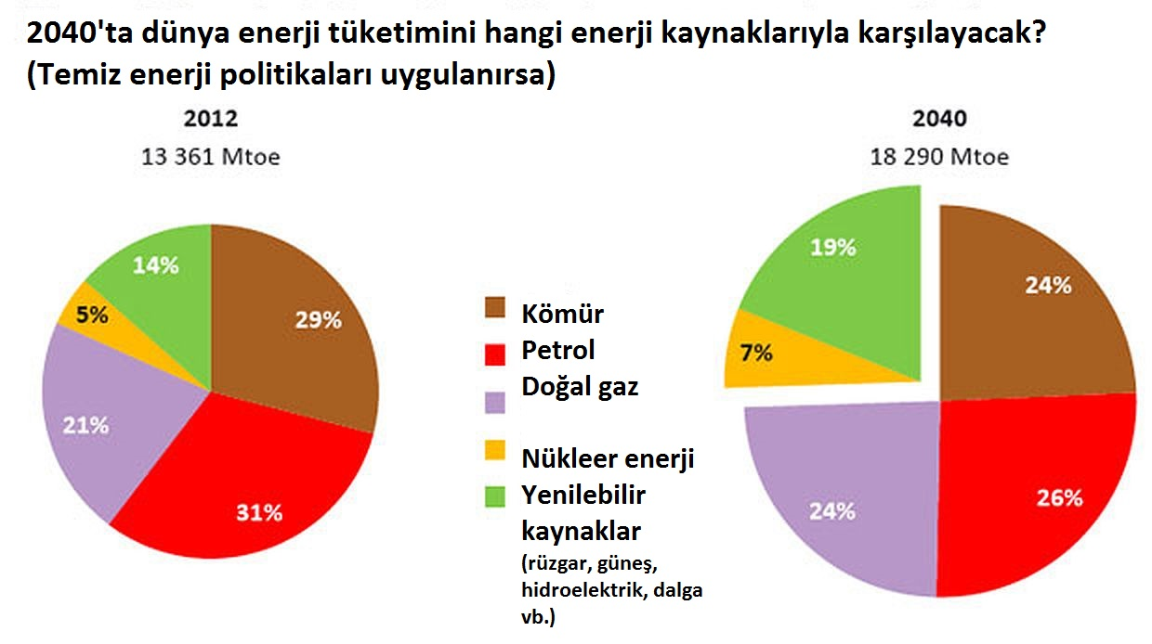
FOSİL YAKIT KULLANIMI AZALTMAK İÇİN ÖNERİLER
Güneş enerjisi kullanımına ve güneş enerjisi panellerinin sayısını arttıracak çalışmalar yapılmalıdır.
Yenilenebilir enerji yatırımları teşvik edilmeli, bu projeler desteklenmelidir.
Yenilebilir enerji üretimi için ar-ge çalışmalarına daha çok pay ayrılmalıdır.
Enerji tasarrufu yapmalı, gereksiz ve boş yere enerji tüketmemeliyiz.
Rüzgar enerjisi üretimi uygun yerlerde yaygınlaştırılmalıdır.

Slide 28
Ama unutmamalıyız ki fosil yakıtlar yarardan daha çok zarar verir ☺
Notes:
Ama unutmamalıyız ki fosil yakıtlar yarardan daha çok zarar verir ☺

Slide 29
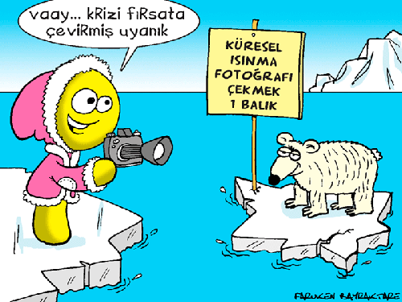

Slide 30
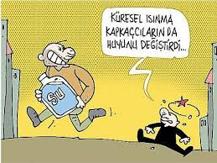

Slide 31
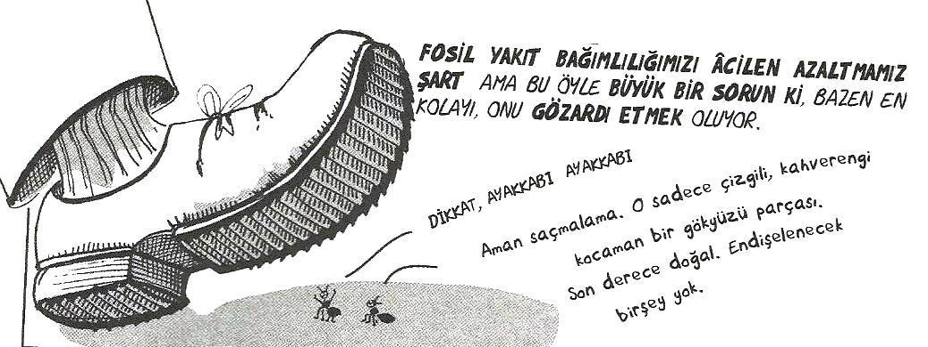

Slide 32
Petrol ve kömür gibi fosil yakıtların aşırı tüketimi yüzünden giderek ısınan gezegenimiz

